Slide 1

8051-kurssi
Oheislaitteet

Slide 2
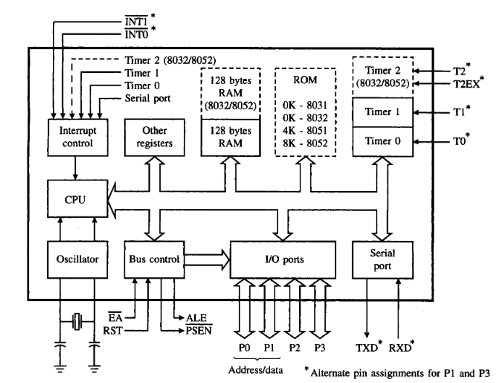

8051/52 lohkokaavio
Notes:
Aloitus lähes nollasta: kaksi kappaletta, yleensä metallia.

Slide 3
Piirissä olevat oheislaitteet
8051
  GPIO, 4 * 8 pin
  Timer 0 ja timer 1
  UART
8052 lisäksi
  Timer 2
80C51FA lisäksi
  PCA (Programmable Counter Array)

Slide 4
I/O-pinnit (GPIO)
4 * 8 bitin porttia
Portti 0: open-drain lähdöt
Portit 1...3: quasi-bidirectional
  Ei vaadi pinnin suunnan määrittelyä (input/output)
    Portin lähtöön pitää kuitenkin kirjoittaa 1-tila, jotta toimii inputtina
  Ei pysty antamaan juurikaan virtaa H-tilassa
Ulkoisen muistin liittäminen syö GPIO:ta:
  P0 = multipleksattu osoite/dataväylä (AD)
  P2 = osoitteen ylempi tavu
  P3:sta 2 pinniä menee RD ja WR:ksi
  → jää 14 pinniä GPIO:ta

Slide 5
Oheislaitteiden I/O
Oheislaitteet vaativat joissakin tapauksissa I/O:ta; näille ei ole omia erillisiä pinnejä, vaan ne menevät GPIO-pinnien kautta (alternate function)
  Esim. kun timerilla lasketaan ulkoisia pulsseja, tarvitaan I/O-pin
I/O-laitteiden pinnit
  P3:
    UART: TXD, RXD
    Timerit 0 ja 1: T0, T1
    Ulkoiset keskeytykset: INT0, INT1
    Ulkoista RAMia liitettäessä: RD, WR
  P1:
    Timer 2: T2, T2EX
    PCA: ECI, CEX0...4

Slide 6
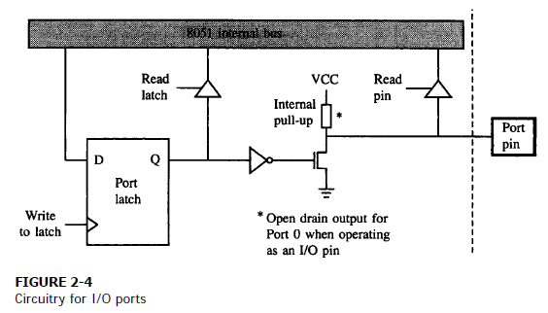
Quasi-bidirectional I/O
Ylösvedon rinnalla FET (ei piirretty), joka kytkeytyy 0 → 1 -siirtymässä hetkeksi päälle ==> parantaa nousuaikaa
Portissa 0 ei ole ylösvetoa!
Osa assembly-käskyistä lukee latchin lähtöä (R-M-W), osa suoraan pinniä
  ANL P1,#02H → read latch
  MOV A,P1 → read pin

Slide 7
Timer 0
16-bittinen ylöspäin laskeva laskuri
Aiheuttaa keskeytyksen ympäripyörähtäessään (jos sallittu)
Laskee systeemikellon tai ulkoisen pinnin (T0) jaksoja
Laskenta voidaan sallia/pysäyttää ulkoisella pinnillä (INT0)
Moodit:
  Moodi 0: 13-bittinen laskuri (8048-moodi)
  Moodi 1: 16-bittinen laskuri
  Moodi 2: 8-bittinen auto-reload laskuri
  Moodi 3: kaksi 8-bittistä laskuria
Ohjaus SFR-rekistereillä TMOD, TCON, TH0, TL0

Slide 8
Timer 1
Samanlainen kuin Timer 0, paitsi:
  Moodi 3: disabloitu
Ohjaus SFR-rekistereillä TMOD, TCON, TH1, TL1
Timer 1:tä voidaan käyttää UARTin baudigeneraattorina
  Tällöin ajetaan moodi 2:ssa (8-bit auto-reload)
  Ei pysty generoimaan standardi-bauditaajuuksia mistä tahansa kidetaajuuksista!
  Kide 11,0592 MHz suosittu, koska se on bauditaajuuksien monikerta

Slide 9
Timer 2 (8052)
16-bittinen ylöspäin laskeva laskuri
Aiheuttaa keskeytyksen ympäripyörähtäessään (jos sallittu)
Laskee systeemikellon tai ulkoisen pinnin (T2) jaksoja
Pystyy kaappaamaan laskurin arvon ulkoisen pinnin reunalla (T2EX)
Moodit:
  16-bittinen auto-reload laskuri
  16-bittinen laskuri + capture
  Baudigeneraattori UARTille
Ohjaus SFR-rekistereillä T2CON, TH2, TL2, RCAP2H, RCAP2L
Baudigeneraattorina tuottaa riittävän tarkat taajuudet mistä tahansa kiteestä

Slide 10
PCA (80C51FA)
Programmable Counter Array
16-bittinen laskuri + 5 compare/capture-moduulia
Kukin moduuli voidaan ohjelmoida eri moodeihin:
  16-bittinen ajastin
  capture ulkoisen signaalin reunalla (CEX0...CEX4)
  ulkoisen signaalin tarkka ohjaus (high speed output, CEX0...CEX4)
  8-bit PWM (CEX0...CEX4)
  vahtikoira (vain moduuli 4)
Ohjaus SFR-rekistereillä:
  CMOD, CCON, CH, CL
  per moduuli: CCAPMx, CCAPxH, CCAPxL

Slide 11
PCA rakenne
CCAP0H
CCAP0L
CEX0 (P1.3)
CCF0
CCAP1H
CCAP1L
CEX1 (P1.4)
/12
XTAL
/4
PCA counter
CCF1
CH
CL
CCAP2H
CCAP2L
CEX2 (P1.5)
Tmr 0
clock
CCF2
ECI (P1.2)
CF
CCAP3H
CCAP3L
CEX3 (P1.6)
CPS
CCF3
CCAP4H
CCAP4L
CEX4 (P1.7)
CCF4

Slide 12
UART
Universal Asynchronous Receiver/Transmitter
Perus async sarjaportti
Bauditaajuus generoidaan timerilla 1 tai 2
Aiheuttaa keskeytyksen, kun merkki lähetetty tai vastaanotettu
Hallinta SFR-rekistereillä SCON, SBUF
80C51FA:ssa “enhanced UART”, laajennukset ei erityisen käyttökelpoisia

